Slide 1



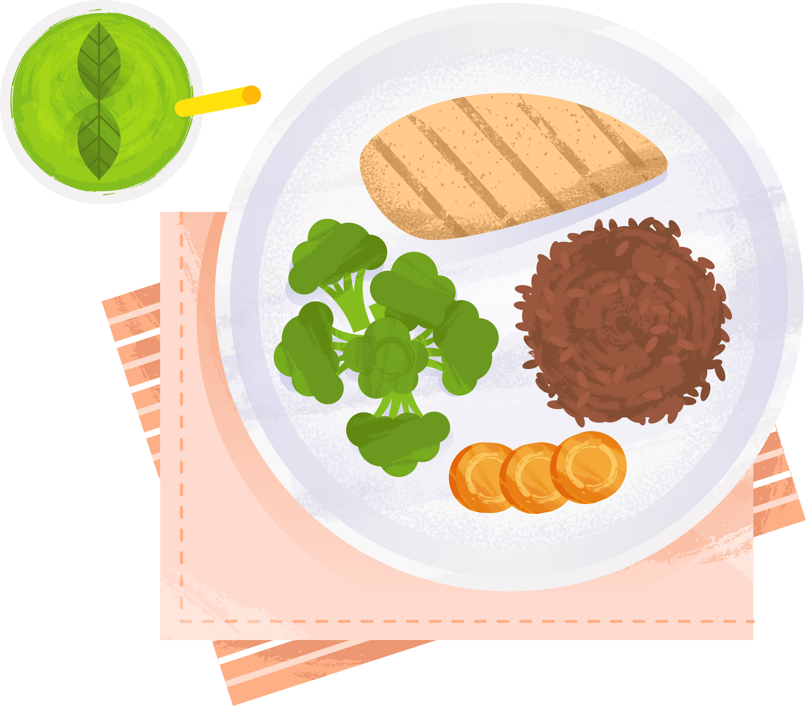




BÁO CÁO
DỰ ÁN TỐT NGHIỆP
ĐỀ TÀI:
Ứng dụng đặt đồ ăn trực tuyến đa nền tảng tích hợp trí tuệ nhân tạo AI
GVHD: Nguyễn Thanh Tài

Slide 2
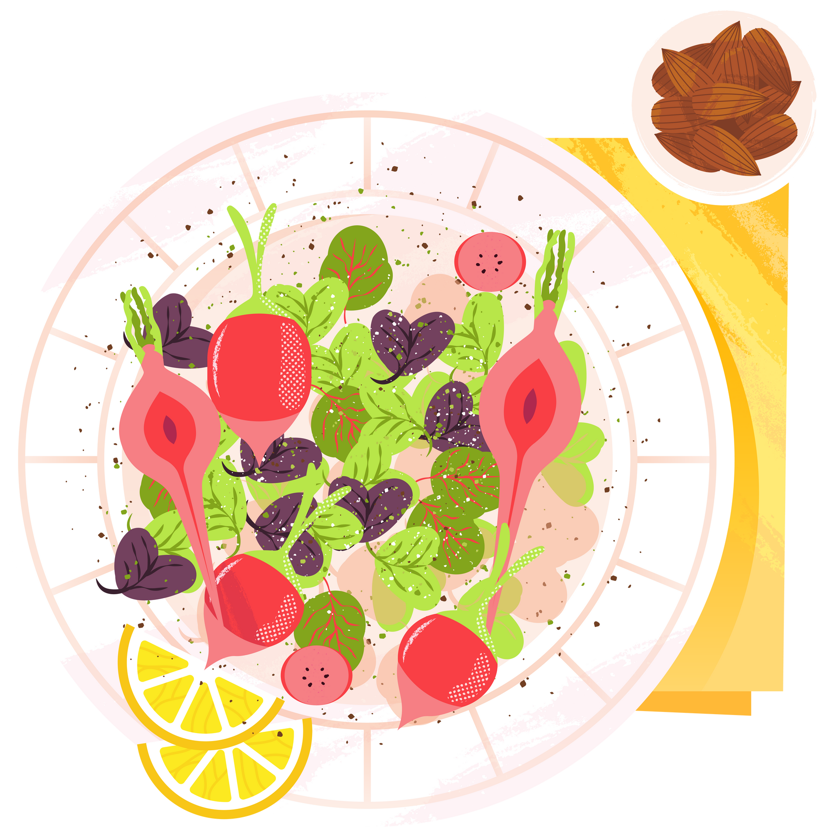




NỘI DUNG
1.Giới thiệu thành viên
2.Giới thiệu đề tài
3.Công nghệ sử dụng
4.Sơ đồ use case và ERD
5.Khó khăn và thuận lợi
6. Demo

Slide 3
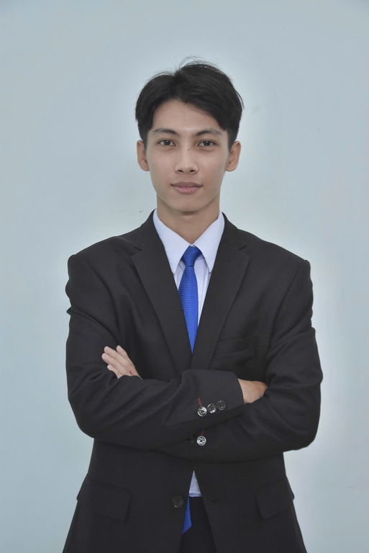
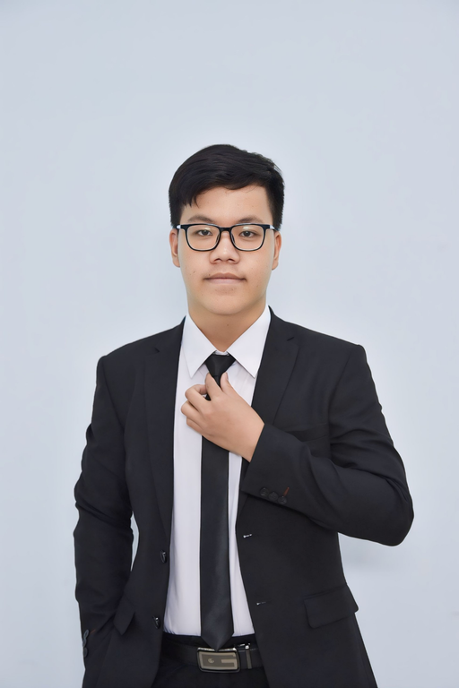
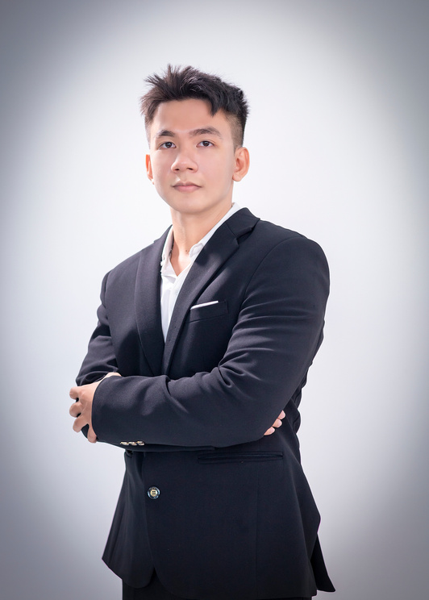

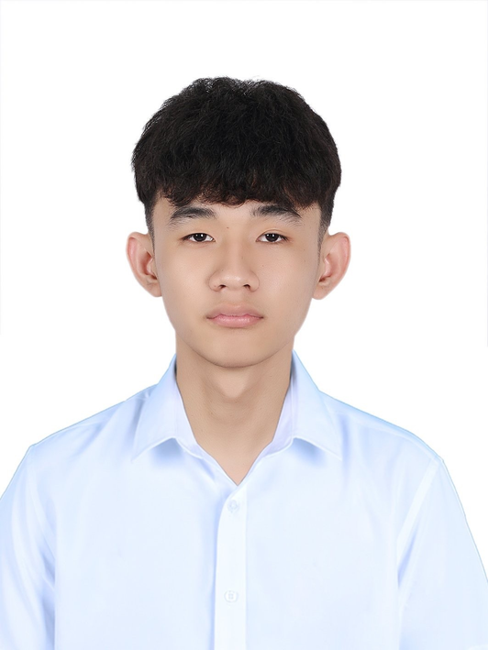
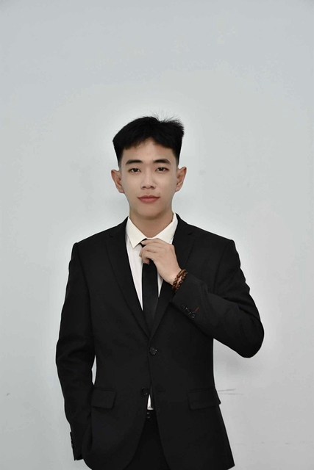

Giới thiệu thành viên:
Đinh Văn Phát
Trần Văn Nghĩa
Đặng Duy Quang
Trần Tô Phước Triều
Nguyễn Minh Triệu

Slide 4






Giới thiệu đề tài
- Ứng dụng đặt đồ ăn trực tuyến đa nền tảng tích hợp trí tuệ nhân tạo AI.
- Mục tiêu:
Xây dựng web và ứng dụng di động (android và ios).
Tích hợp trí tuệ nhân tạo.
Công cụ giúp quản trị nhà hàng.

Slide 5
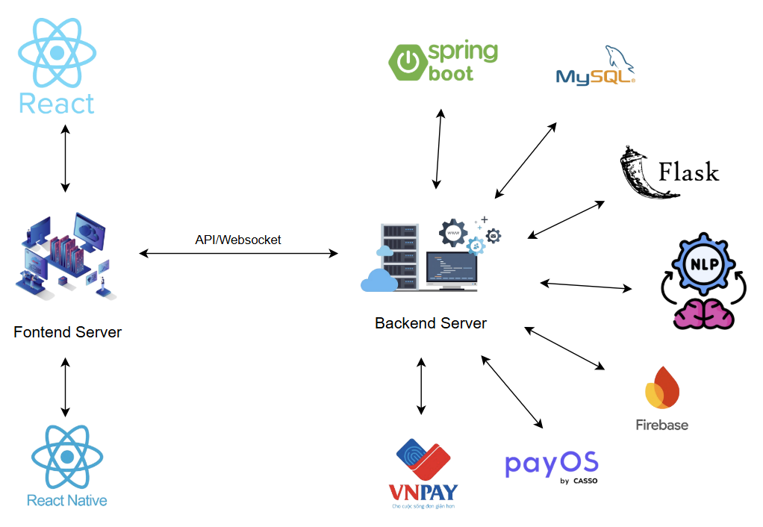
CÔNG NGHỆ SỬ DỤNG

Slide 6
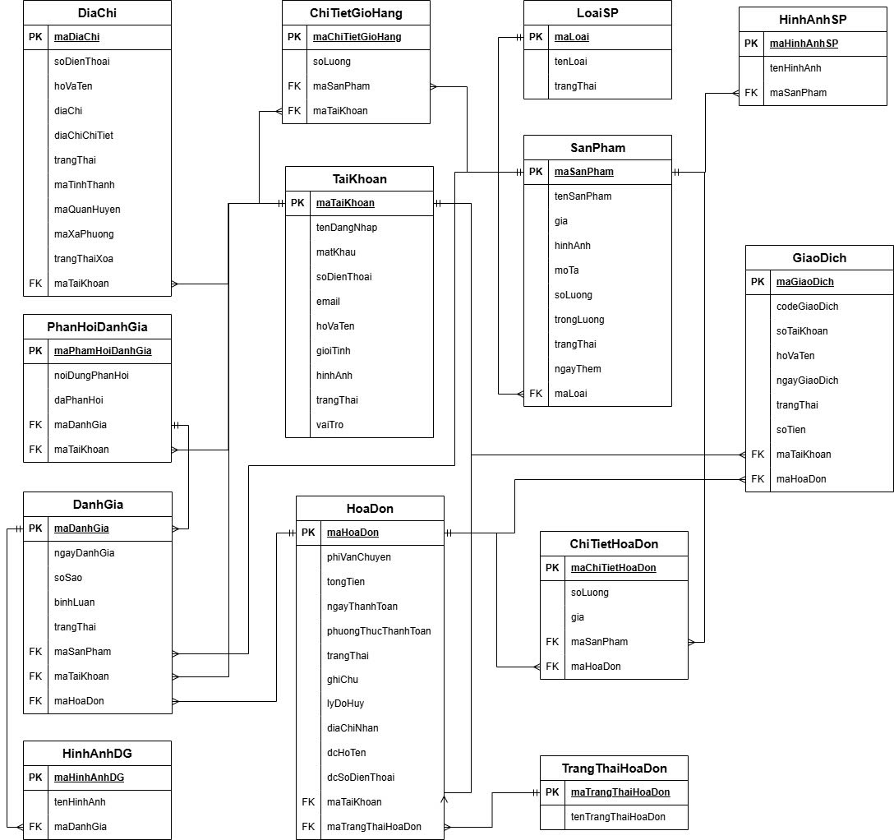




SƠ ĐỒ ERD

Slide 7
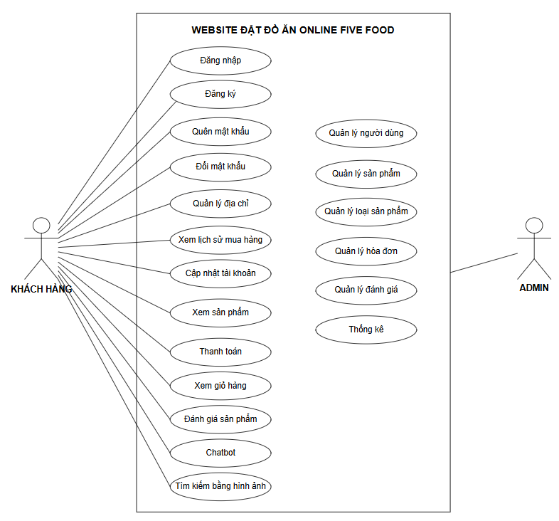
SƠ ĐỒ USE CASE

Slide 8





THUẬN LỢI VÀ KHÓ KHĂN
Thuận lợi:
- Được sự hỗ trợ tận tình từ giảng viên hướng dẫn.
- Có nguồn tài liệu tham khảo.
- Thành viên nhóm tích cực, luôn hỗ trợ nhau.
Khó khăn:
- Thời gian thực hiện dự án hạn chế.
- Thiếu kinh nghiệm thực hiện dự án thực tế.

Slide 9


DEMO

Slide 10
CẢM ƠN HỘI ĐỒNG ĐÃ LẮNG NGHE

